Slide 1
Progress TA Rancang Bangun Sistem Pemetaan Alat Pembatas Kecepatan Menggunakan Android Smartphone dengan Akselerometer
5112100212
Otniel Yehezkiel

Slide 2
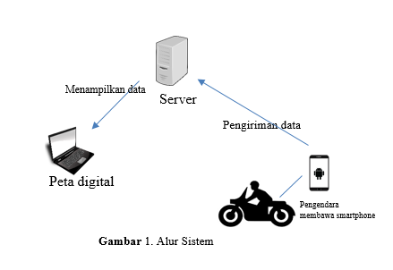
Latar Belakang

Slide 3
Tujuan TA
1. Membuat sistem monitoring yang memetakan lokasi alat pembatas kecepatan (polisi tidur)

Slide 4
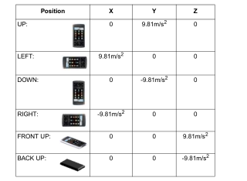
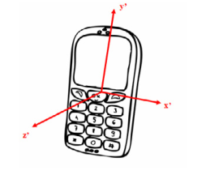
Progress
1. Membuat webservice (server) untuk menerima data yang dikirimkan dari accelerometer.
2. Membuat aplikasi pada android untuk mendeteksi perubahan akselerasi.
3. Data akselerometer pada sensor android mengacu pada sumbu x,y,z pada android. Sehingga data akselerasi (x,y,z) sangat berpengaruh pada posisi android. Solusi: Melakukan reorientasi koordinat.

Slide 5
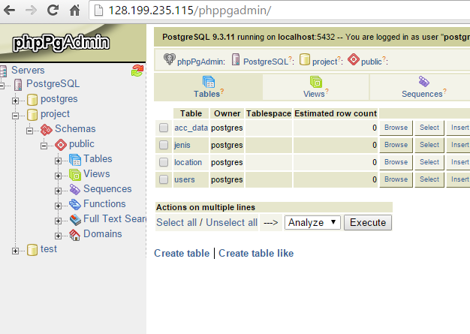
Progress
4. Server
Database menggunakan postgresql

Slide 6
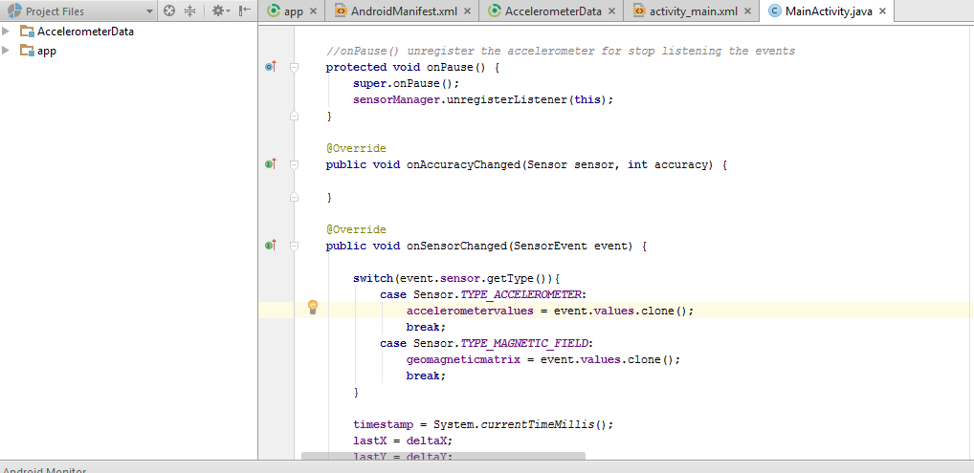
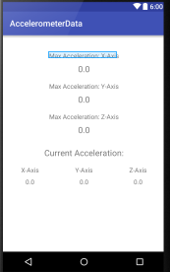
5. Aplikasi Android
Menggunakan Sensor.TYPE_ACCELEROMETER dan Sensor.TYPE_MAGNETIC_FIELD:

Slide 7
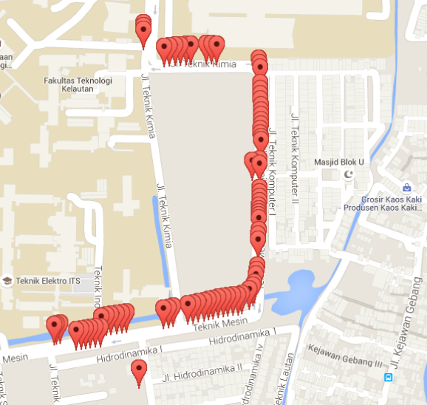
Uji Coba
Percobaan 1
Metode: Treshold z-axis melewati diatas 14 m/s2 dan dibawah 6 m/s2. Ketika melewati treshold, maka device akan merecord data selama 2 detik setelah terjadi lalu trigger dan dikirim ke server. False positif masih sangat banyak
Evaluasi:
1. Meningkatkan treshold maximum dan mininum.
2. Dalam setiap blok/segment event detection (bump/hole), atribut koordinatnya disamakan dengan koordinat pertama kali trigger event.
3. Membuat marker yang berbeda antara bump dan hole.

Slide 8
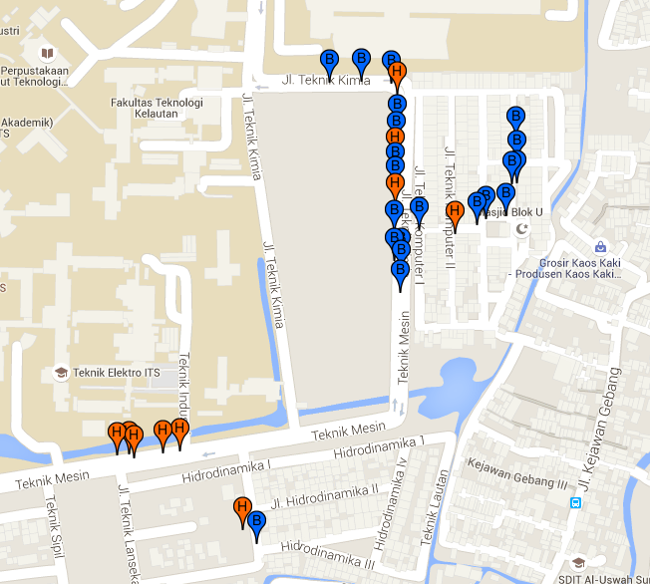
Percobaan 2
Metode: Mengendarai motor dengan kecepaan 20-40 kmph. Apabila Treshold z-axis melewati diatas 15 m/s² dan dibawah 5 m/s². Ketika melewati treshold, maka device akan merecord data selama 2 detik setelah terjadi lalu trigger dan dikirim ke server. Terdapat false positif bump dianggap sebagai hole.
Evaluasi:
1. Melakukan percobaan pada lokasi jalan yang baik (tidak bergelombang).
2 .Mencoba percobaan pada lubang.
3. Memperbanyak percobaan.
Keterangan:
Marker B – warna biru merupakan lokasi bump yang terdeteksi
Marker H – warna orange merupakan lokasi lubang yang terdeteksi

Slide 9
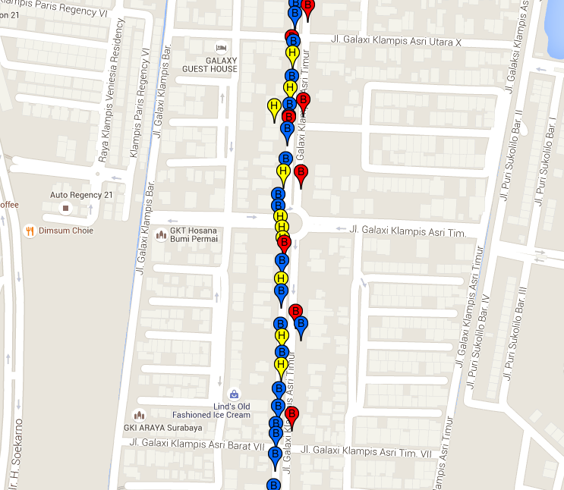
Percobaan 3
Metode: Treshold z-axis melewati diatas 15 m/s² dan dibawah 5 m/s². Ketika melewati treshold, maka device akan merecord data selama 2 detik setelah terjadi lalu trigger dan dikirim ke server. Terdapat false positif bump dianggap sebagai hole.
Evaluasi:
1. Pada kondisi high speed (lebih dari 25kmph) noise sangat tinggi
2. Menaikkan treshold pada high speed.
Keterangan:
Marker B – warna biru merupakan lokasi bump yang terdeteksi
Marker H – warna orange merupakan lokasi lubang yang terdeteksi
Marker B – warna lokasi alat pembatas kecepatan yang benar

Slide 10
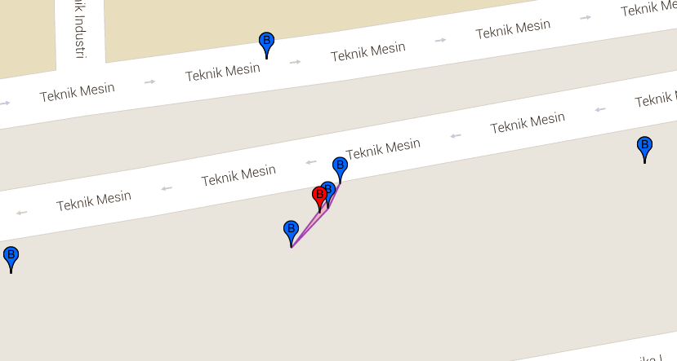
Permasalah selanjutnya adalah apabila pengendara melewati tempat yang sama dan menemukan suatu bump (lonjakan) namun karena error pada GPS sehingga membuat beberapa titik dalam suatu lokasi. Untuk mewakilkan titik-titik yang berdekatan tersebut makan diambil titik centroidnya.
Maka solusi yang diajukan adalah menggunakan metode clustering pada lokasi koordinat hasil deteksi yang berdekatan.
Algoritma clustering yang digunakan adalah DBSCAN menggunakan library di python.
Keterangan gambar: Pada 3 titik Bump (marker biru) yang berdekatan, dikluster lalu direpresentasikan menjadi satu titik, yaitu centroid dari ketiga titik tersebut (marker merah).

Slide 11
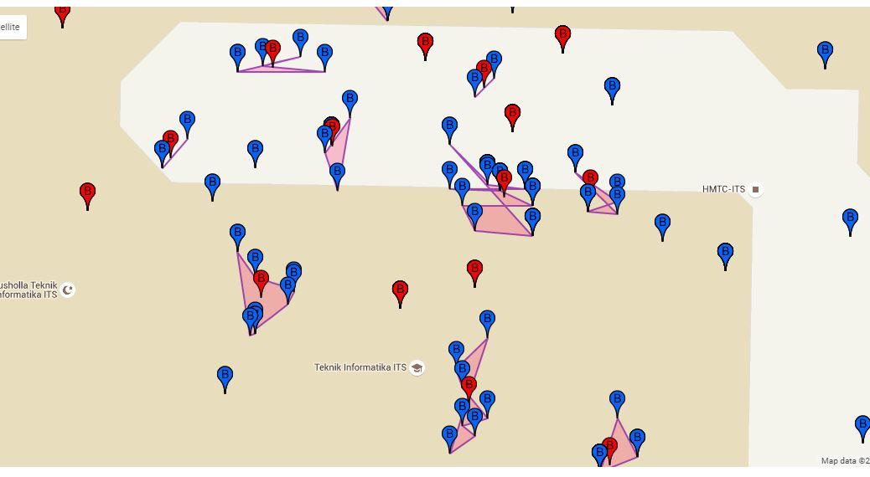
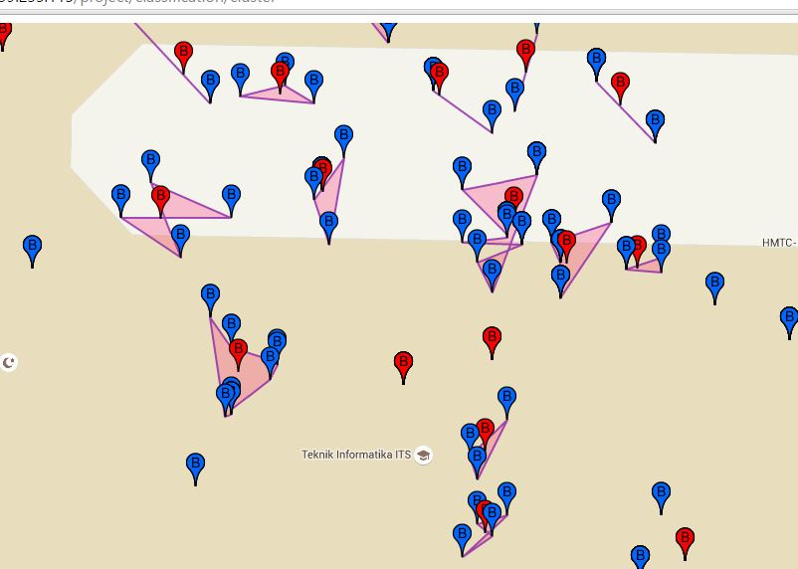
Hasil Perbandingan Clustering
DBSCAN BIRCH

Slide 12
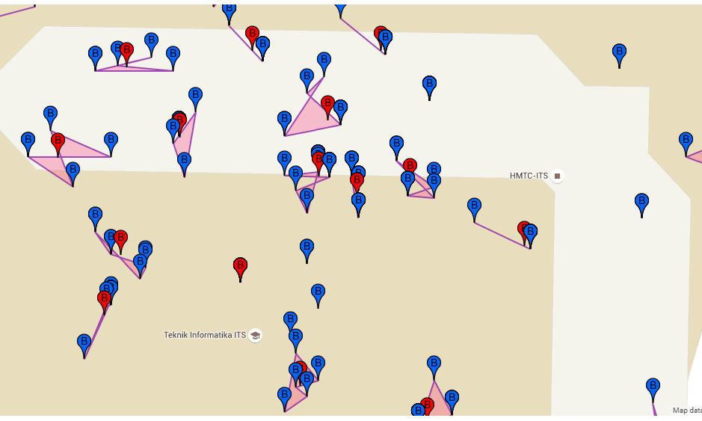
K-MEANS

Slide 13
Permasalahan
1. Proses Pengiriman data otomatis: Menggunakan threshold pada axis Z akselerometer. Setelah terjadi event (lonjakan) maka data akserlerasi akan direcord selama 2 detik setelahnya. Belum menemukan threshold Z yang paling optimal
2. Belum menemukan metode untuk mendeteksi Bump/Pothole.

